Slide 1


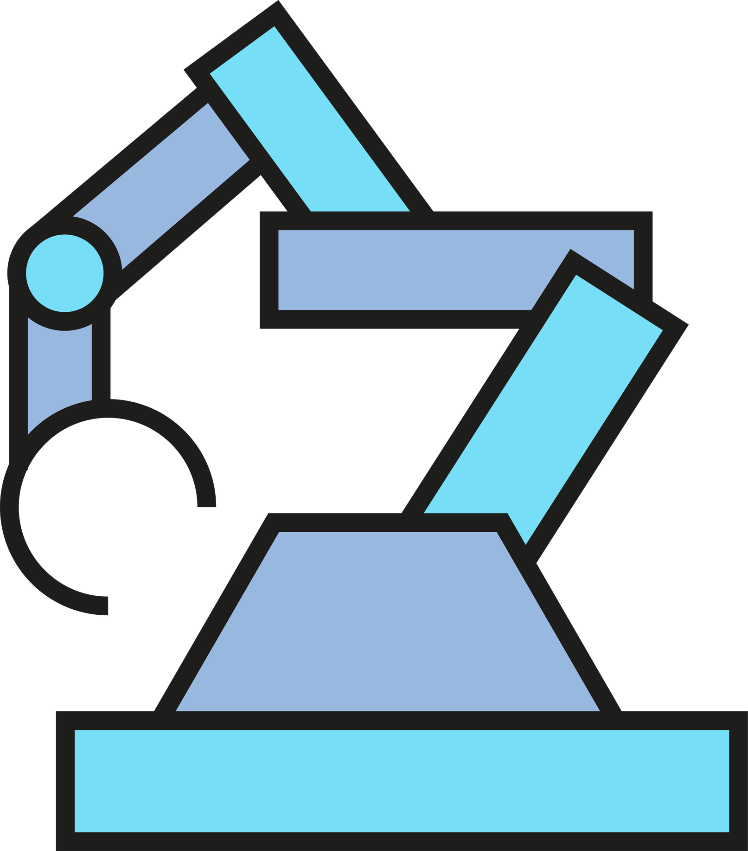
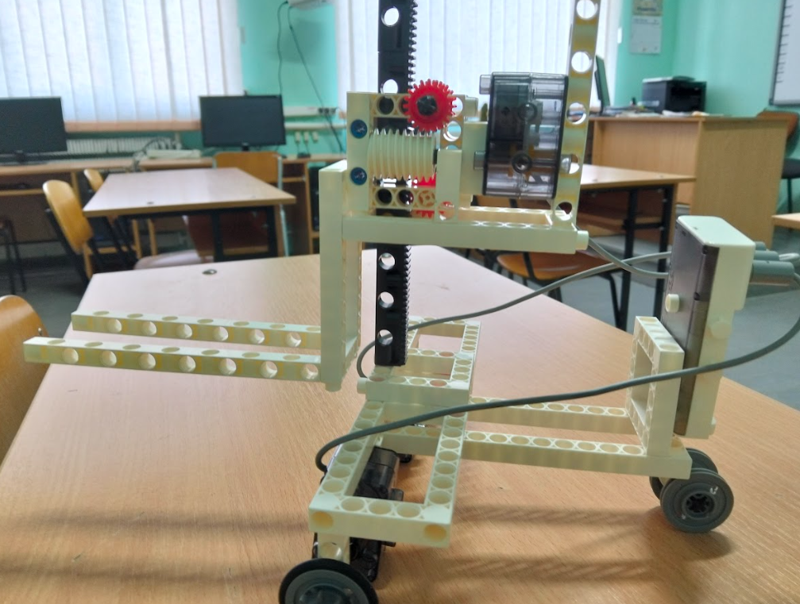

Роботизований навантажувач«Tech-8»
Гаврилюк Роман Михайлович
Загальноосвітня школа І-ІІІ ступенів с. Городниця, Чортківського району, Тернопільської області
8 клас
Керівник: Гаврилюк Світлана Іванівна, вчитель інформатики

Slide 2

Проблема та актуальність
  ​Підіймальні пристрої вважають критично необхідними для місячних станцій. Астронавти не зможуть самостійно маніпулювати великими вантажам, тому автоматизована техніка братиме на себе найважчі та найнебезпечніші завдання.
Розумні маніпулятори дозволять астронавтам керувати не тільки рухом, а й процесом завантаження.

Slide 3
Мета дослідження:
Створити модель робота для розвантаження посадкових модулів, який буде забирати обладнання, припаси та житлові модулі з космічних апаратів, що приземлилися.

Slide 4
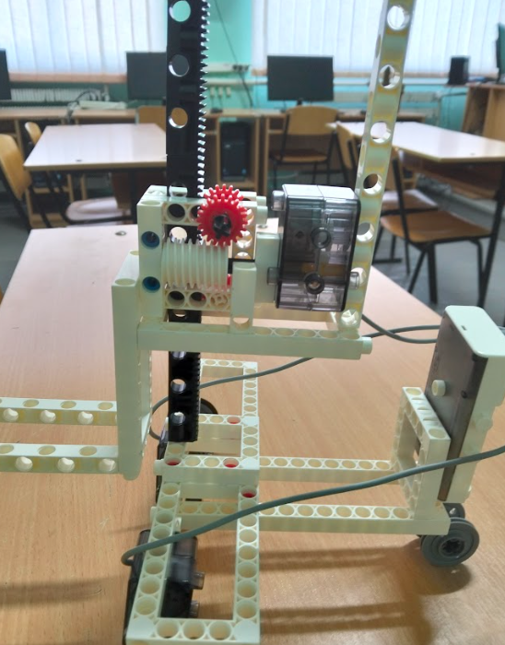
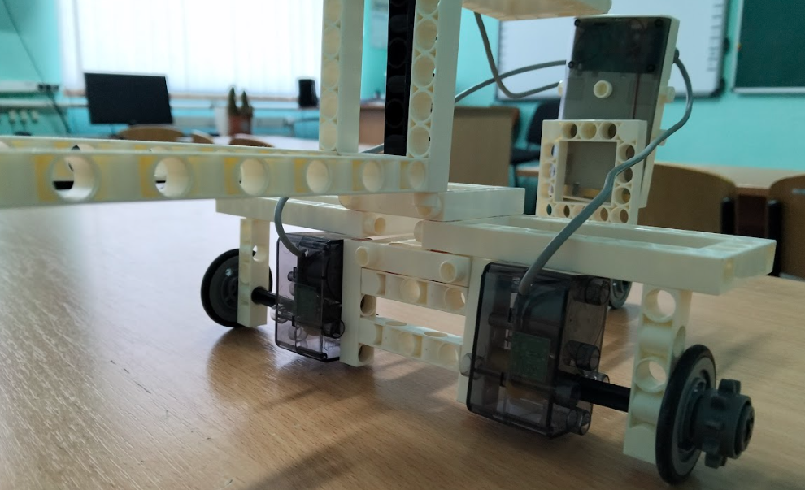
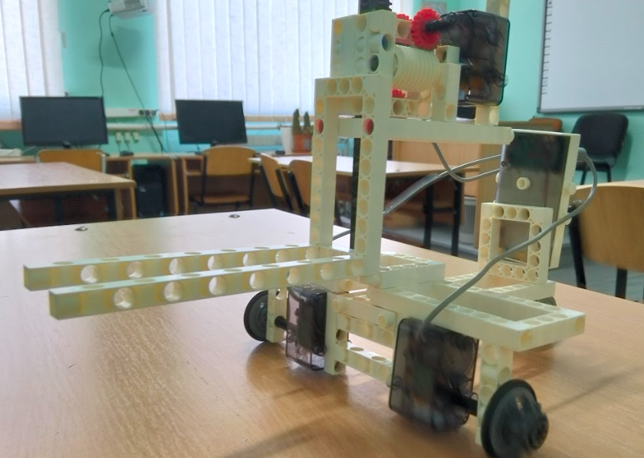
Конструкція та механізми
  Технічна база:
    ​Ходова частина: Колісна база для швидких поворотів на 360°.
    ​Підйомний механізм: Важільна система, що дозволяє піднімати та утримувати вантаж.
    ​Приводи: Окремі мотори для руху та для роботи навантажувача.

Slide 5
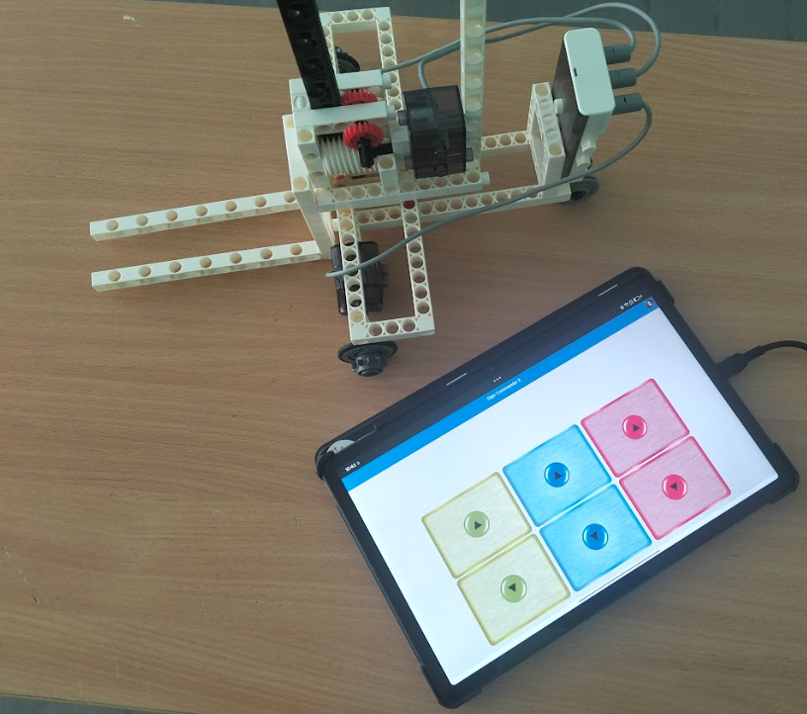
Система керування (Smart Control)
Інтерфейс: Планшет з спеціальним ПЗ Gigo Smart Control.
  ​Зв'язок: Bluetooth-з’єднання в режимі реального часу.
  ​Можливості:
    ​Точне маневрування.
    ​Плавне регулювання висоти підйому.
    ​Повна зупинка та утримання вантажу на вазі.

Slide 6
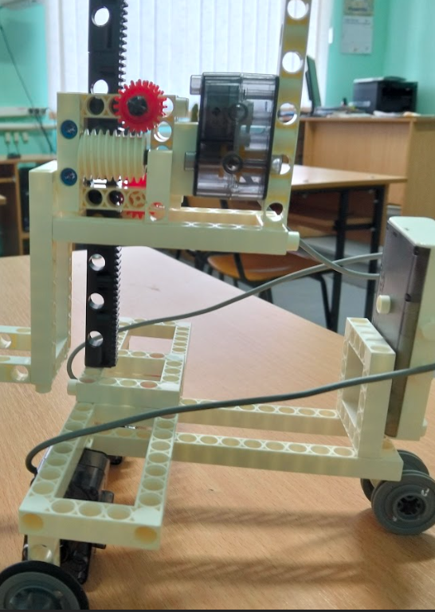
Інженерні рішення та конструкція
  Механіка руху: Використано диференціальний привід, що дозволяє роботу розвертататися.
  ​Вантажний модуль: Реалізовано вертикальну щоглу, яка може піднімати та опускати вантажі.
  ​Електроніка: Робот побудований на базі програмованого контролера, який обробляє команди від планшета та керує сервоприводами.

Slide 7

Переваги
  Маніпулювання великими вантажами: Роботи беруть на себе перевезення великих вантажів.
  Робота 24/7: Автоматика не потребує перерв.
  Точність: Виключення людського фактора при переміщенні вантажів.

Slide 8
Висковок
Сконструйовано модель роботизованого навантажувача, призначеного для роботи в екстремальних умовах місячної поверхні. Виконана робота дозволила продемонструвати ефективність поєднання механічної інженерії та сучасних технологій дистанційного керування.
​Ключові досягнення проєкту:
​Надійність конструкції: Завдяки використанню черв’ячної передачі в підйомному механізмі, вдалося забезпечити високу вантажопідйомність та стабільність. Ця інженерна особливість дозволяє утримувати вантаж у піднятому стані без витрат енергії, що є критично важливим для енергоефективності космічних апаратів.
​Дистанційне керування: Реалізована система управління через Bluetooth забезпечує точне маневрування навантажувача в обмеженому просторі місячної бази. Це дозволяє оператору ефективно координувати процес розвантаження обладнання на відстані.
​Масштабованість: Розроблена модель на базі конструктора Gigo доводить можливість автоматизації складних логістичних завдань у космосі. Конструкція передбачає можливість подальшої модернізації, зокрема встановлення датчиків для автономної роботи та захисних елементів для протидії місячному пилу.

Slide 9
Список використаних джерел
  Посібник користувача Gigo. Основи Робототехніки. Розумний контролер.
  uk/.Wikipedia.org
  https://bibliotech.com.ua/tehnika/tech_news/nasa-rozroblyaye-kosmichnyh-bagi-dlya-peresuvannya-po-misyatsyu

